Slide 1
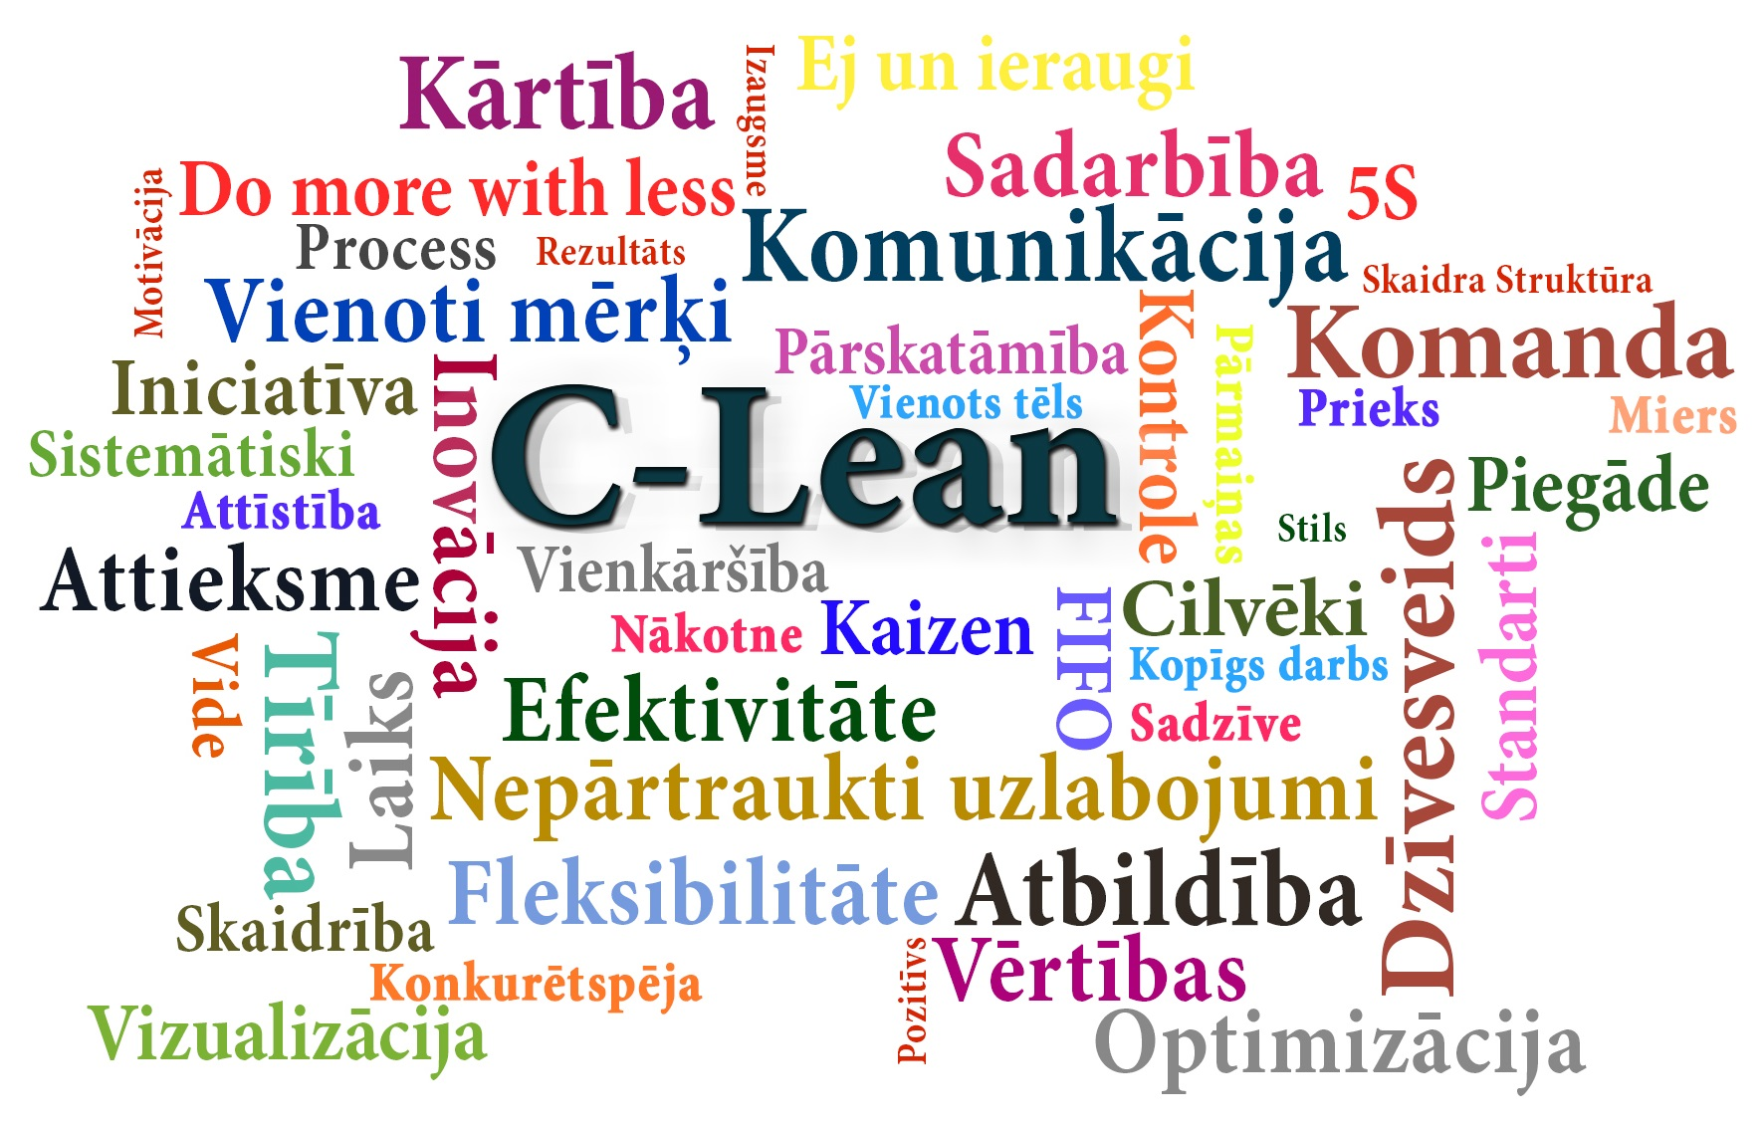
Drošība
Kvalitāte

Slide 2
Bucher Municipal SIA
Mikus Brakanskis
Plant Manager

Slide 3
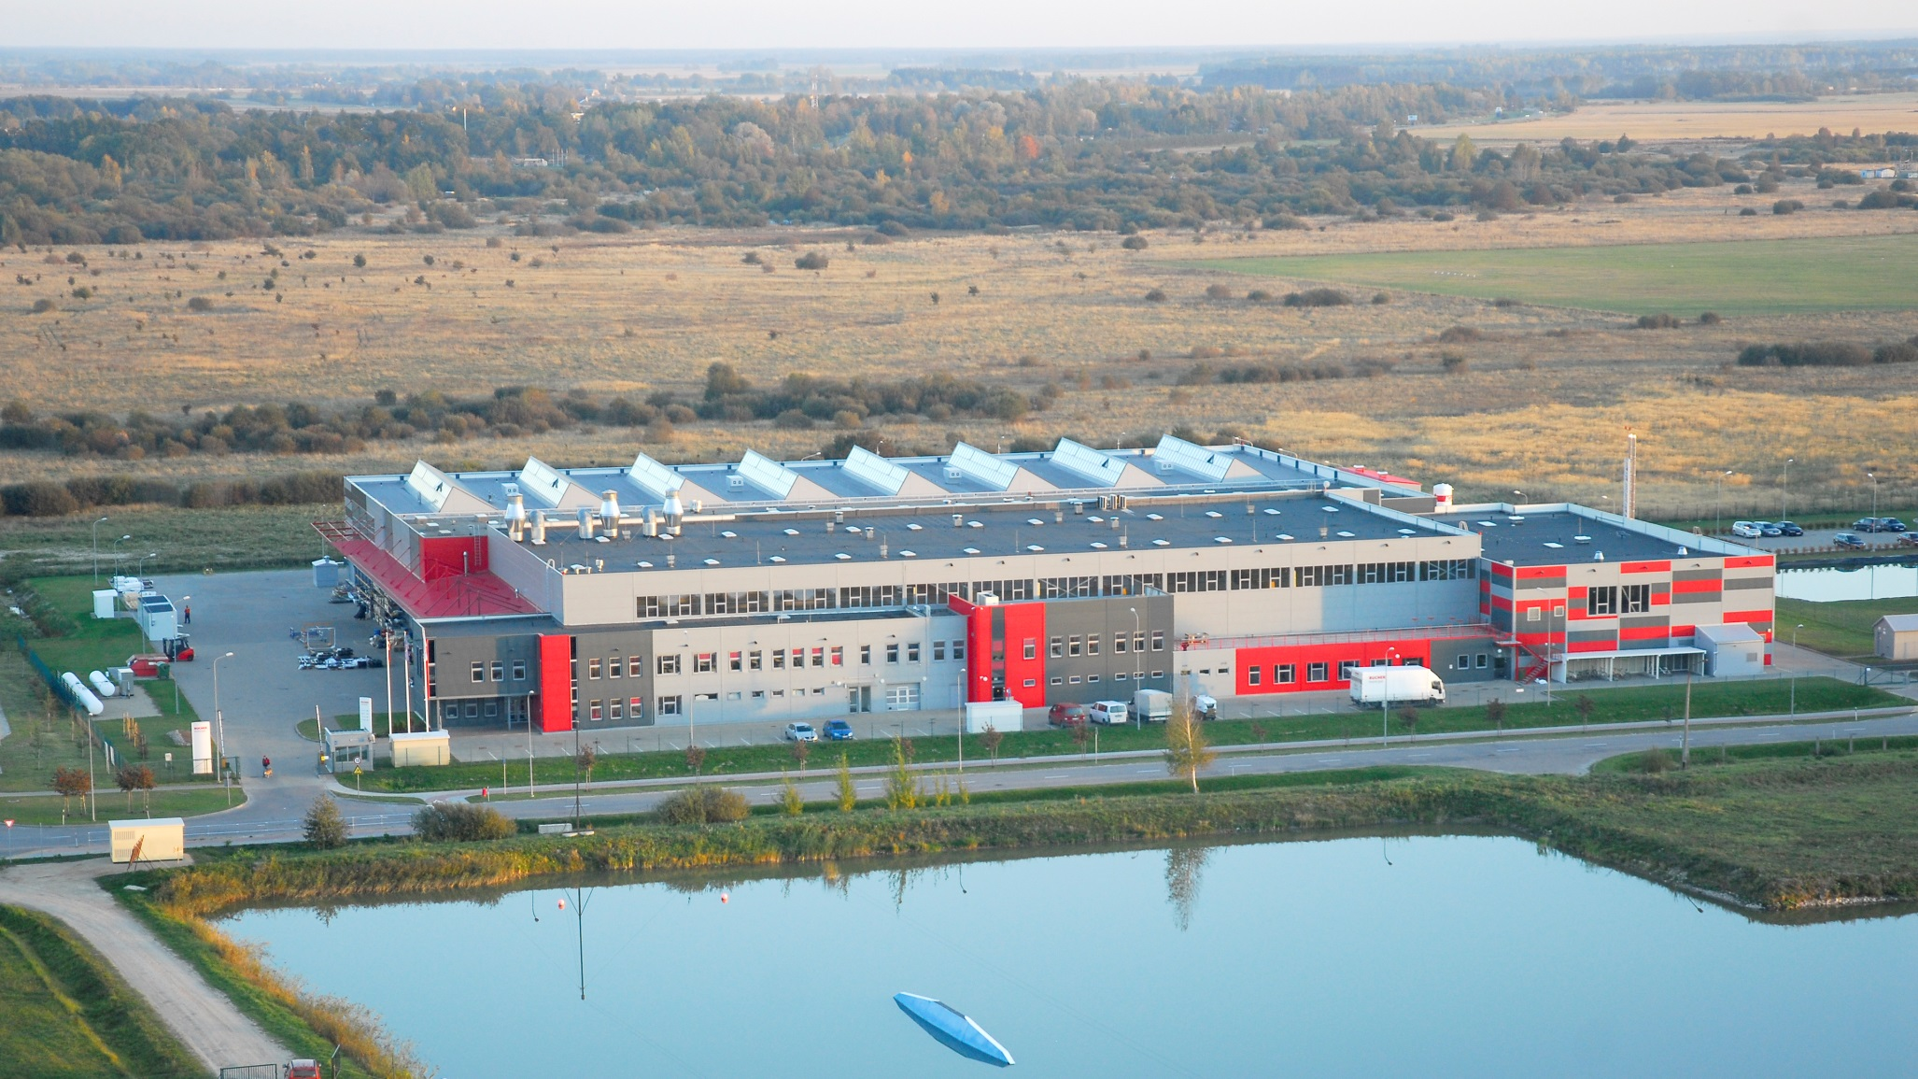
Bucher Municipal SIA

Slide 4
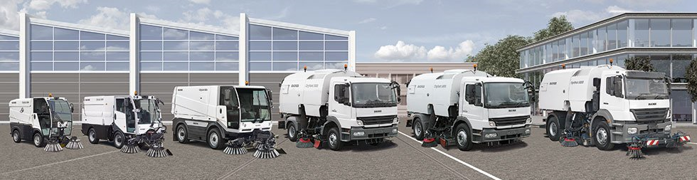
Bucher Municipal SIA
Šveices koncerna Bucher Industries AG meitas uzņēmums
Darbojas Ventspilī jau 11 gadus
Šobrīd vairāk nekā 200 darbinieku
Mašīnbūves un metālapstrādes uzņēmums
Ražo komunālo ielu tīrīšanas mašīnu tvertnes, rāmjus, šasijas un birstes
CityCat1000, CityCat 2020, CityCat 2026, CityCat 5006, CityFant 5000, CityFant 6000, OptiFant 8000
Mācīties spējīgs un uz attīstību un uzlabojumiem vērsts uzņēmums

Slide 5
Bucher vēsture Latvijā
2002 Zemo izmaksu valstu un piegādātāju izvērtēšana austrumeiropā
2003 Pirmās mucas piegāde no Latvijas uz Bucher Schoerling Hanoverē un lēmums veidot savu montāžas rūpnīcu Ventspilī
2004 Bucher Schoerling Baltic dibināšana un reģistrēšana
2005 Lielgabarīta tvertņu montāžas uzsākšana Kustes Dambī Ventspilī
2008 Pārcelšanās uz jauno montāžas halli Gānību ielā Ventspilī
2009 Pieņemts lēmums par pilna ražošanas procesa uzsākšanu – Projekts FLY
2011 Pilna ražošanas procesa uzsākšana
2014 Ražošanas ēkas un biroja paplašināšana – Projekts KOPA I
2015 Ražošanas ēkas paplašināšana – Projekts KOPA II «3000 m²»
Uz 3.12.2015. - 213 Darbinieki 17 VeA studenti

Slide 6
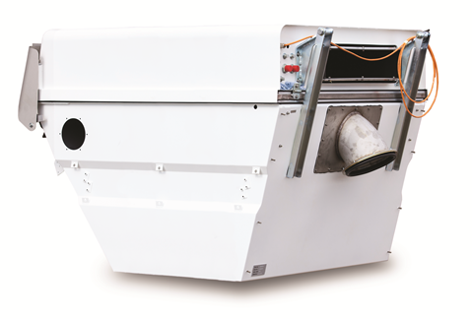
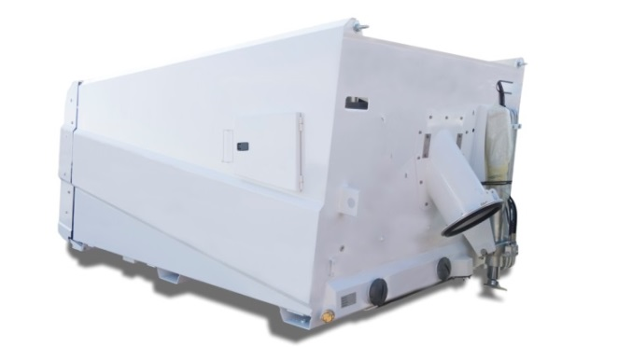
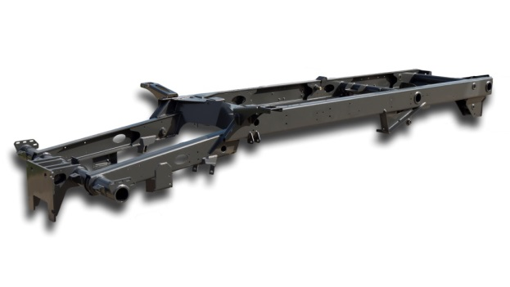
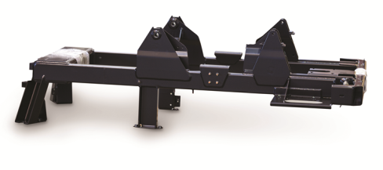
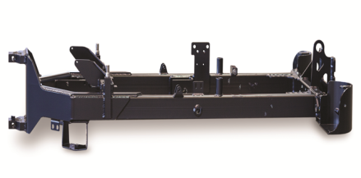
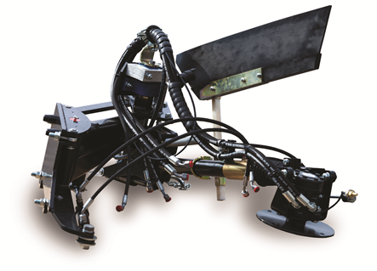
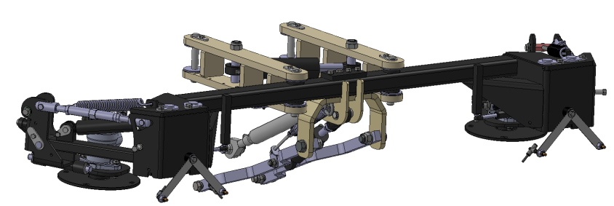
Bucher Municipal SIA produkcija
cc2020 tvertne
cc2020 priekšējā un aizmugurējā šasijas
cc2020 birstes
cc5006 tvertne
cc5006 šasija
cc5006 birstes

Slide 7
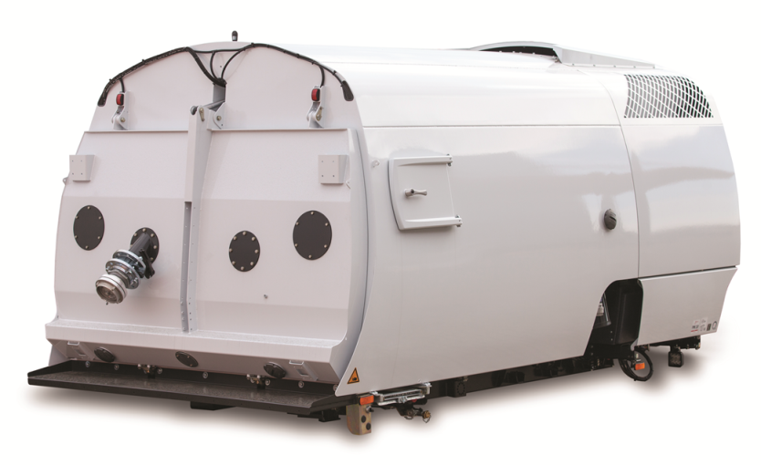
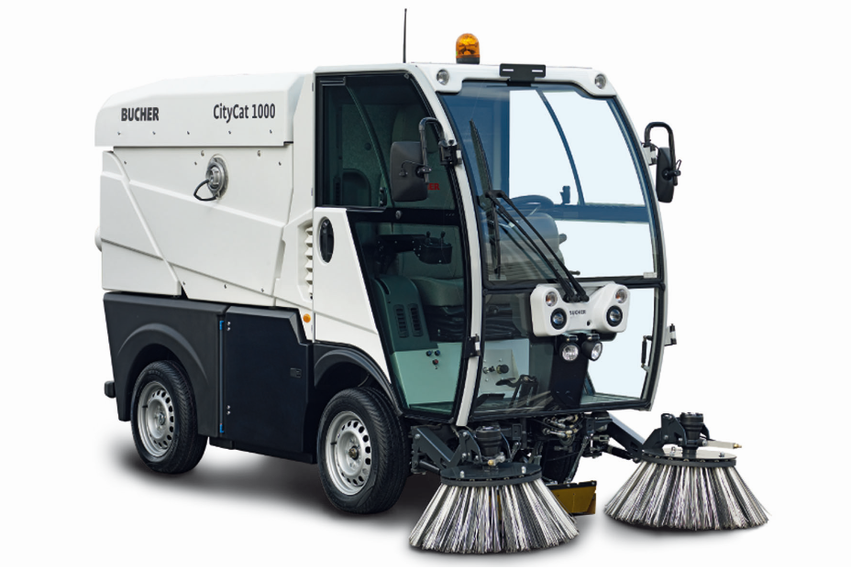
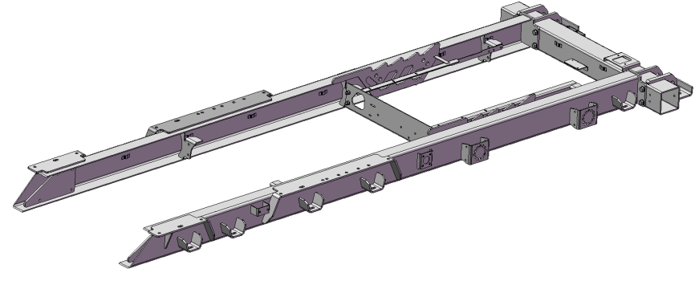
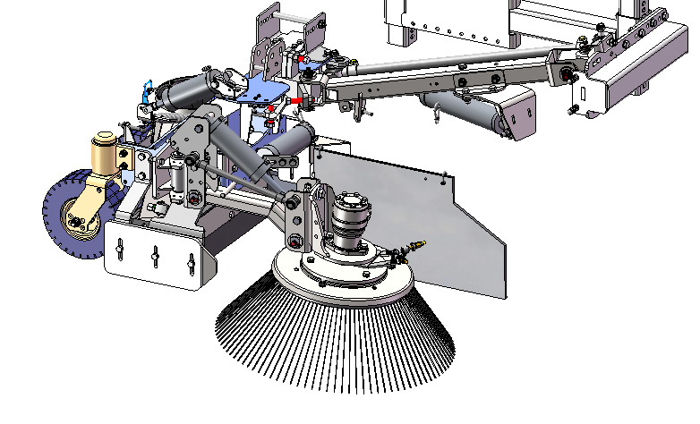
Bucher Municipal SIA produkcija
NGS tvertne
NGS rāmis
NGS birstes
cc1000 mašīna

Slide 8
Lean filosofijas un metožu ieviešana Bucher Municipal SIA uzņēmumā
Liva Vecvagare
Production Optimization Assistant
Arvis Vāks
Production Process Engineer

Slide 9
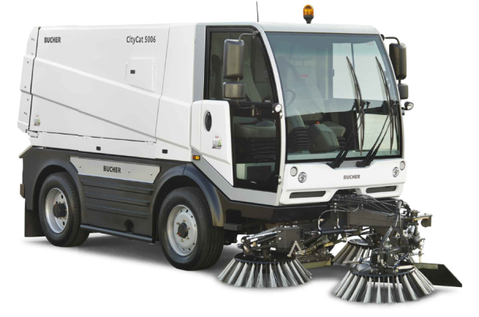
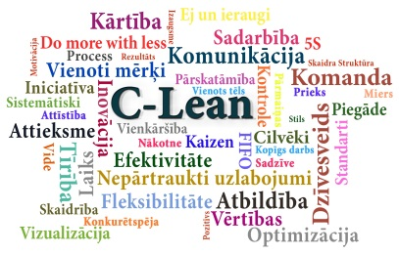
C-Lean = Lean
+ LEAN = C-Lean
Clean (tīrīt)

Slide 10
Ko mēs vēlējāmies iegūt uzsākot C-Lean
Palielināt kvalitāti
Samazināt izmaksas
Sakārtot procesus
Palielināt efektivitāti

Slide 11
C-Lean pirmsākumi uzņēmumā
Iniciatīva pārņemta no mātes kompānijas Šveicē
2012. gada septembris - pirmais KAIZEN darbseminārs cc5003 stacijā
Nākamie mēneši tiek veltīti montāžas stacijas uzlabošanai
Iesniegtās idejas ap 150gb
2013. gada aprīlis - NGS TMS līnijas optimizācijas sākums
Rezultāti pēc Kaizen ir redzami uzreizi, kā arī ar laiku uzlabojas
Iesniegtās idejas ap 300gb

Slide 12
C-Lean aktualizēšana uzņēmumā
2014. gada otrā puse
Uzņēmuma audita veikšana
C-Lean komandas izveidošana
Jaunu plānu un mērķu izvirzīšana C-Lean ieviešanai
Pirmās apmācības nodaļu vadītājiem un brigadieriem
Ievadapmācības visiem uzņēmuma darbiniekiem
5S darbsemināru uzsākšana
Informācijas pieejamības nodrošināšana darbiniekiem

Slide 13
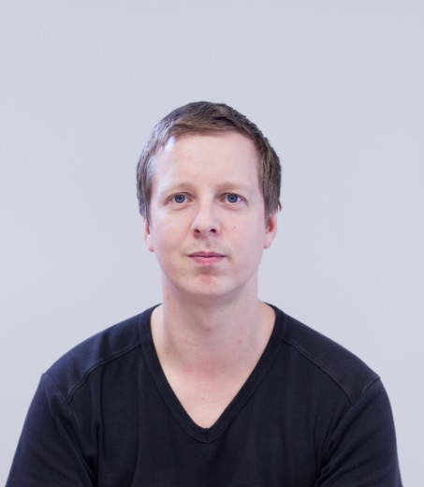
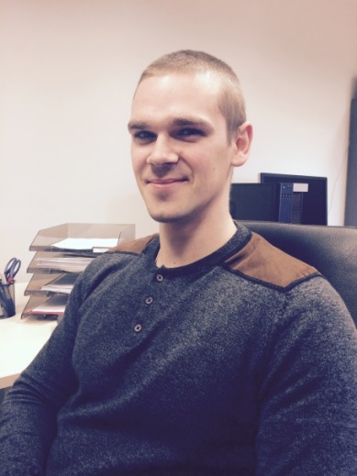
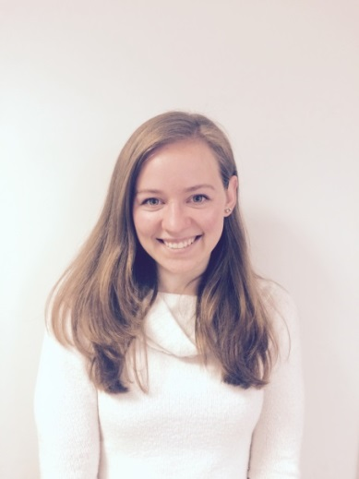
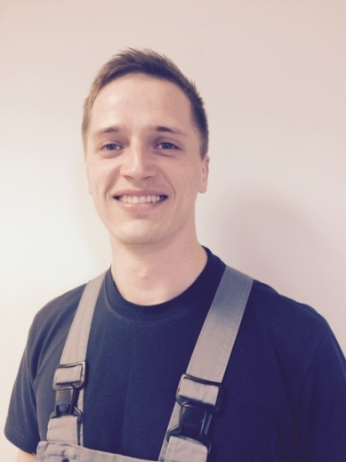
C-Lean komandas izveidošana
Arvis Vāks Ražošanas procesu inženieris, procesu optimizācija | Aivars Vītols Ražošanas procesu inženiera asistents
Līva Vecvagare Procesu optimizācijas asistente | Rolands Janne-Jannovs Procesu optimizētājs

Slide 14
Mūsu uzstādītie mērķi un jaunie plāni
Kopīgi sasniegt un uzturēt kompānijas kultūrā un procesos vienotu un ‘dzīvu’ Lean filosofiju, esot konkurētspējīgākiem, samazinot izmaksas un sniedzot izcilu produktu klientam.
Panākt vienotu izpratni un domāšanu, kas balstīta uz Lean filosofiju
Veicināt katram no mums vēlmi nepārtraukti uzlabot un būt atbildīgiem
Sniegt mūsu darbiniekiem zināšanas par to, kā strādāt efektīvāk un dot iespēju īstenot savas idejas
Katru gadu veikt vismaz 24 darbseminārus, kas nodrošina ietaupījumus un patīkamu darba vidi nākotnē
Nodrošināt darbiniekiem ergonomiskas, drošas un patīkamas darba vietas

Slide 15
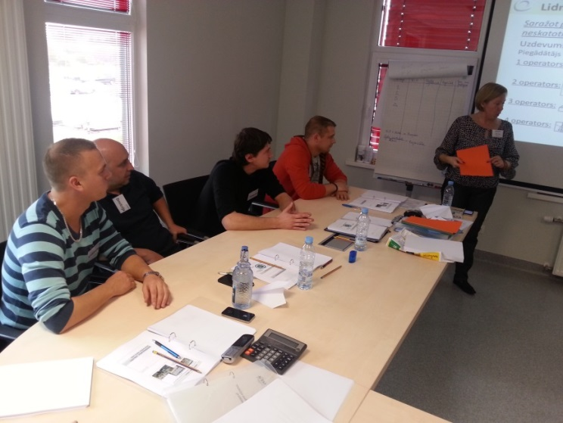
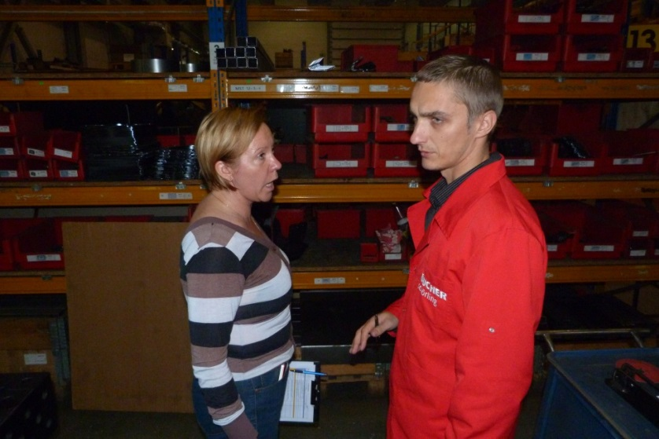
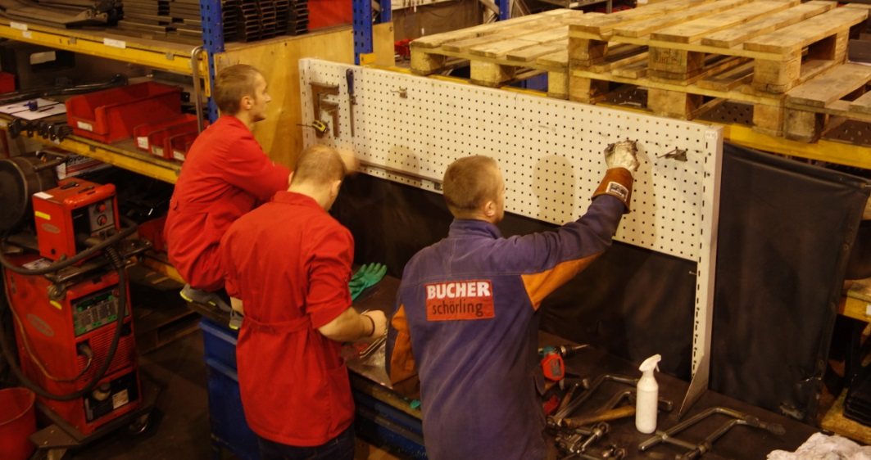
Apmācības
Vadītāju un brigadieru apmācības Lean teorijā un preksē
Visu darbinieku ievadapmācības Lean teorijā

Slide 16
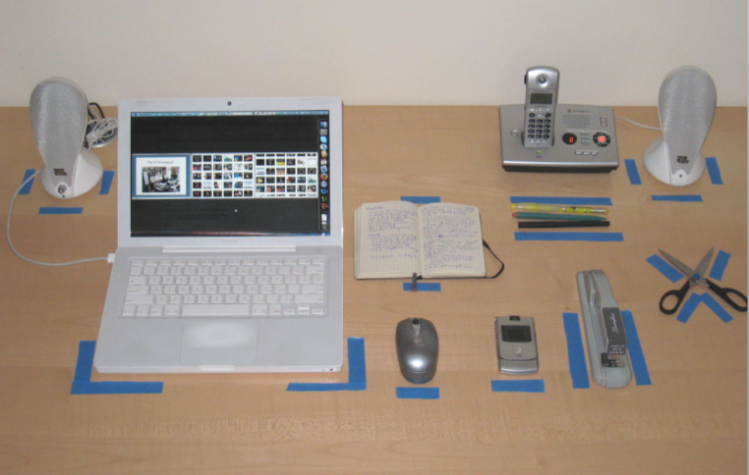
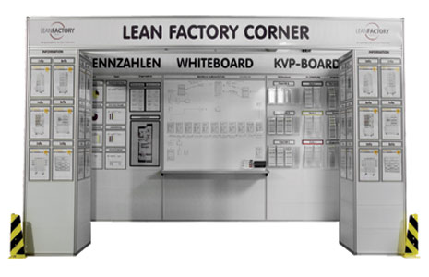
Kas mums nav izdevies / nav bijis derīgs?
#2
PRIORITĀTE

Slide 17
Ko mēs esam jau izdarījuši?
Just in time pieeja pasūtījumiem
Nepārtrauktas plūsmas nodrošināšana montāžas hallē
Takts laiks NGS TMS tvertņu līnijā
FIFO princips detaļu piegādei un uzpildīšanai
Kanban ar 3 piegādātājiem
21 5s darbsemināri
16 Kaizen darbsemināri
Vizuālās vadības izmantošana visā uzņēmumā

Slide 18
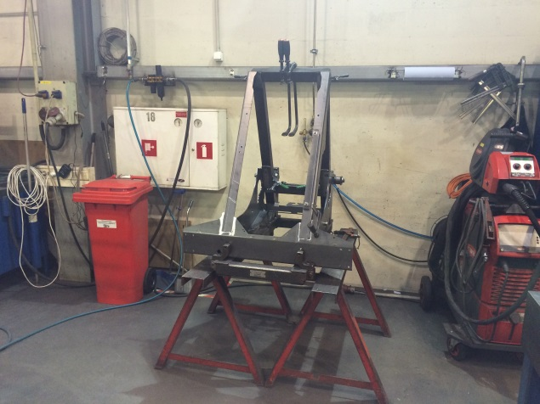
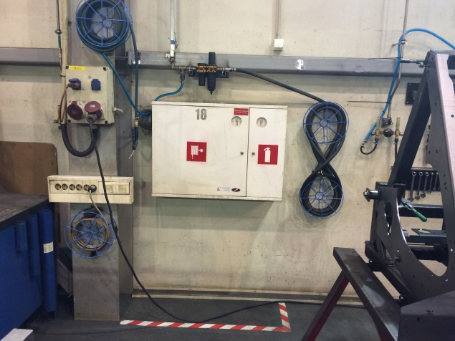
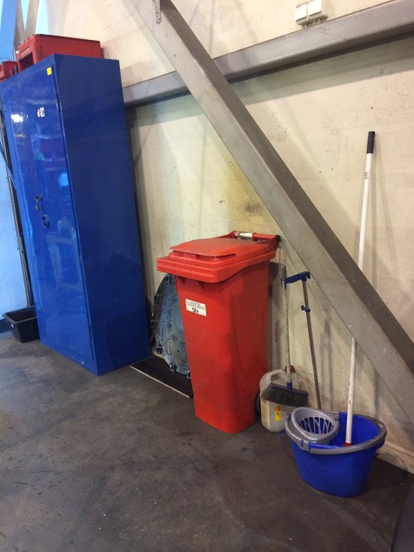
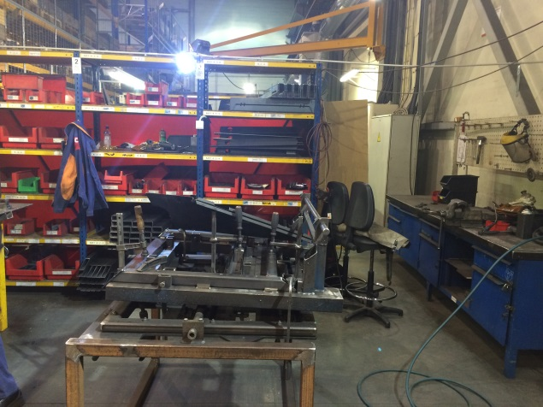
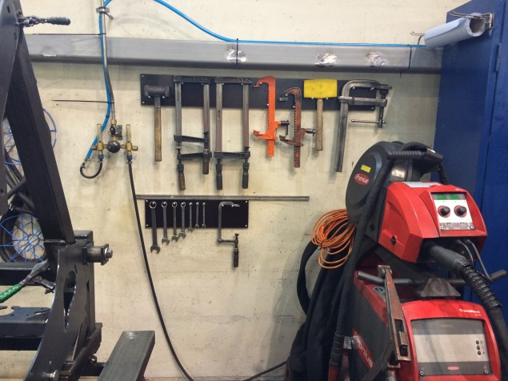
5S darbsemināra piemērs – dažādu detaļu metināšana (2015)
Sakārtoti palīgmateriālu un detaļu plaukti
Sakārtotas caurules un kabeļi
Notīrīti konduktori
Izveidots instrumentu panelis
Likvidēts liekais galds, iegūstot papildu vietu
Pirms
Pēc

Slide 19
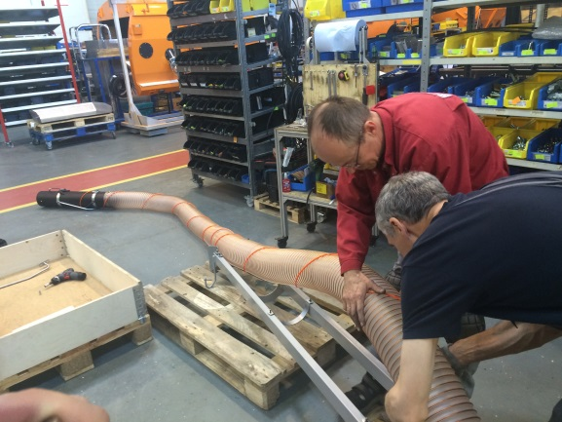
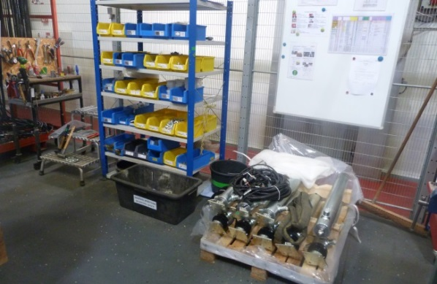
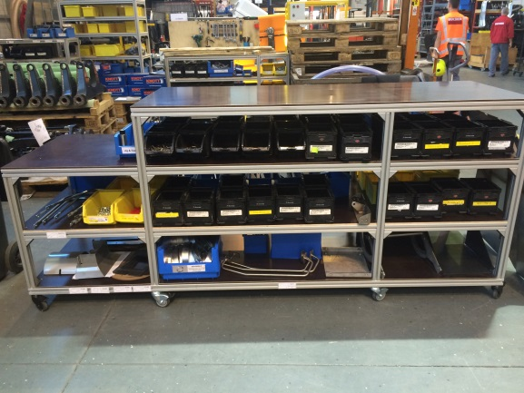
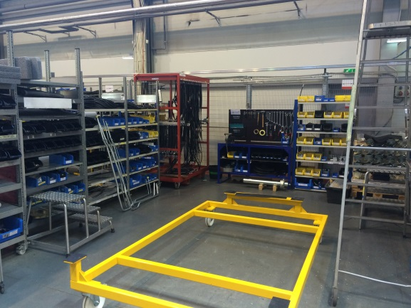
Kaizen darbsemināra piemērs – cc5006 mucas, ventilatora un pitona montāža (2015)
Pirms
 | Pirms | Pēc | Rezultāts
Montāžas laiks | 18h 46min | 16h 31min | -12%
Ceļš | 3279 m | 1535 m | -53%
Vieta | 37.8 m2 | 37.8 m2 | -0%
Pēc

Slide 20
KAIZEN ieguvumi – cc5006 tvertnes, ventilatora un iesūkšanas caurules montāža (2015)
Izdevumi
Ieguvumi
Montāžas darbinieku darba stundu izmaksas | € 635.32
Pārējo darbinieku darba stundu izmaksas | € 1 309.34
Ieguldītie materiāli | € 420.00
Kopējās izmaksas | € 2 364.66
Iegūtais laiks uz 1 mucu | 2h 15min
Paredzētais pasūtījumu apjoms cc5006 mucām augusts-decembris | 99
Iegūtais laiks uz 2015. gada jūniju-decembri | 222h 45min
Ietaupītais 2015. gadā | € 5054.19
Kopā ietaupītais 2015. gadā atskaitot ieguldītās izmaksas (augusts - decembris)
€ 2 689.53

Slide 21



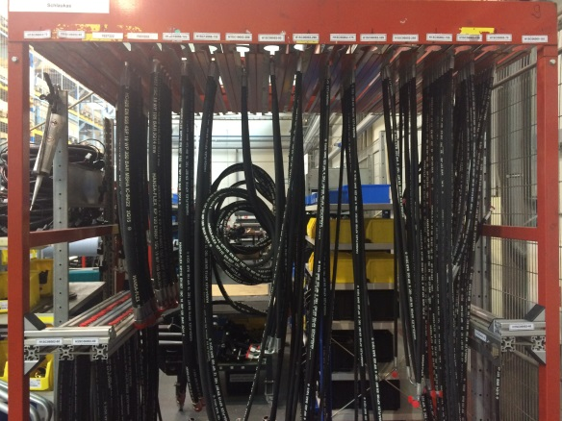
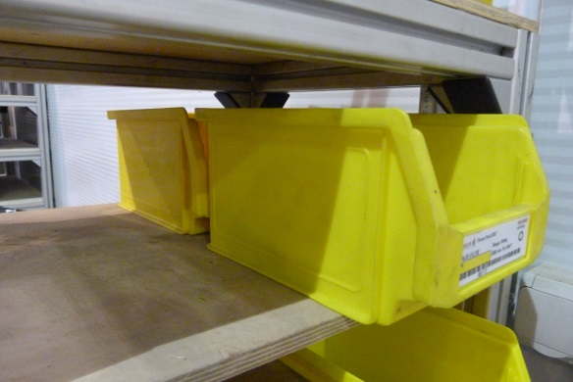
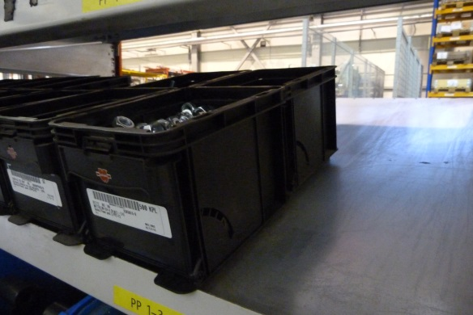
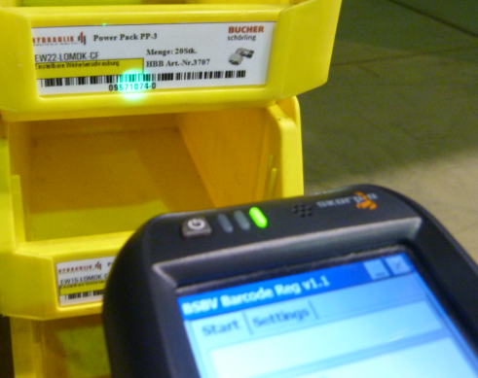
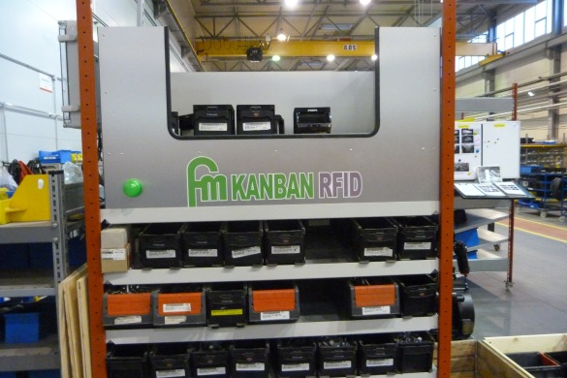
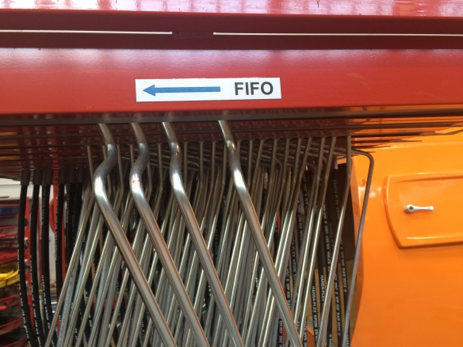
Kanban sistēma ar piegādātājiem
g

Slide 22
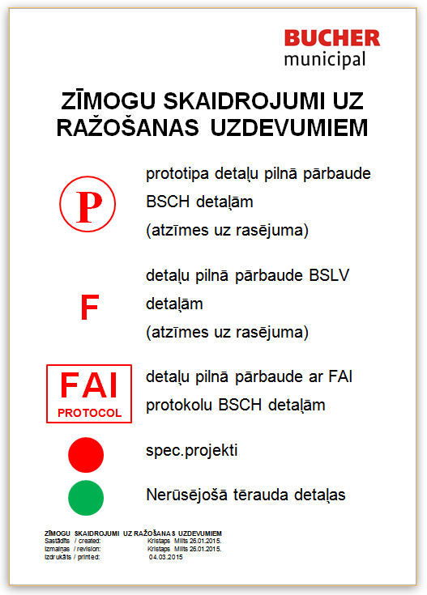
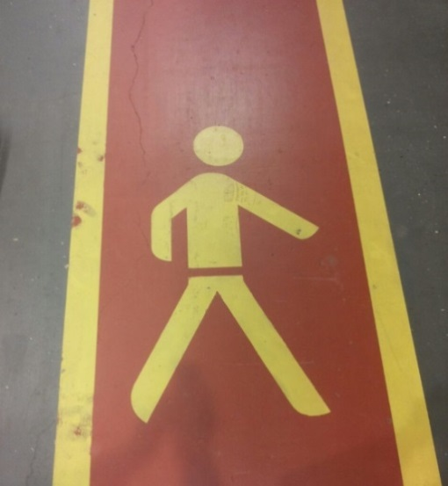
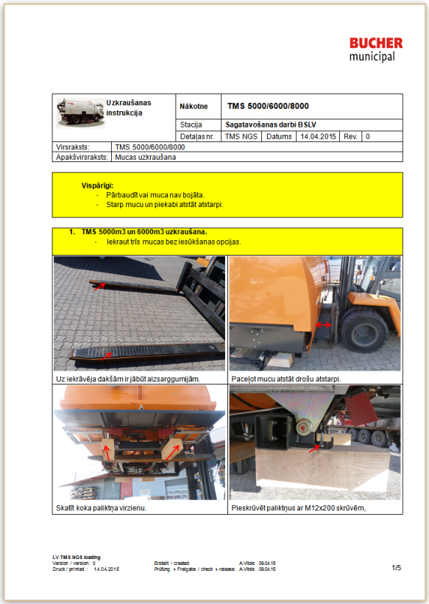
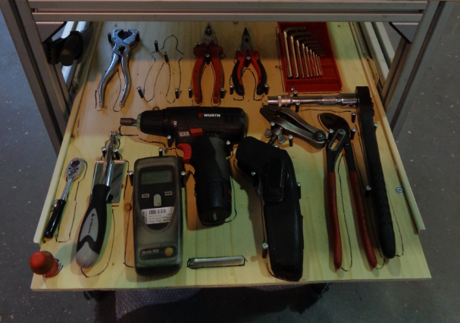
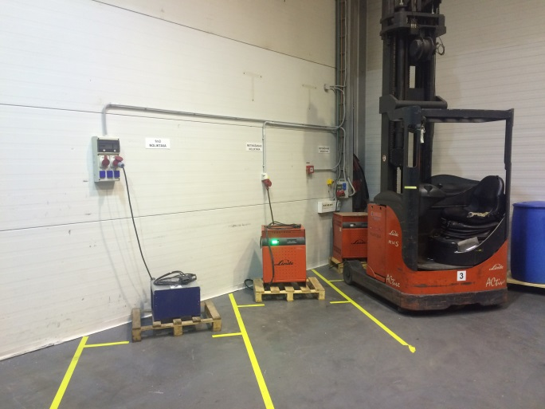
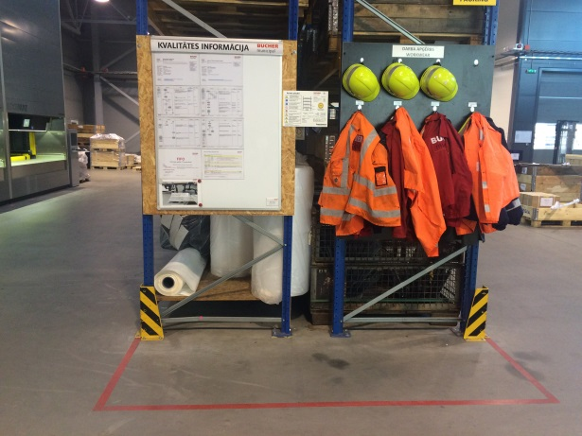
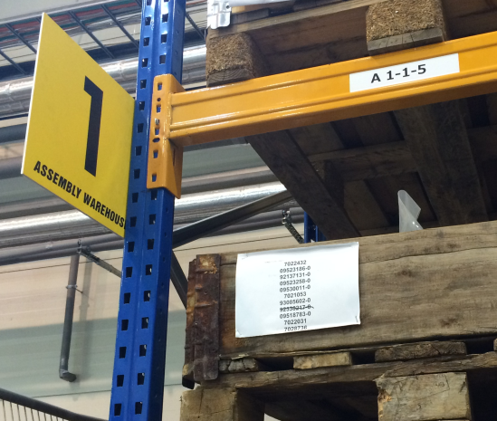
Vizuālās vadības izmantošana uzņēmumā
Viegli identificēt darbarīkus, materiālus, iekārtas
Norāda materiālu uzglabāšanas vietas, pārvietošanās ceļus un brīvās zonas
Instrukcijas vieglākai, pareizākai, drošākai un ātrākai darba veikšanai
U.c. ...

Slide 23

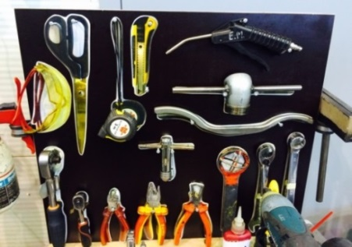
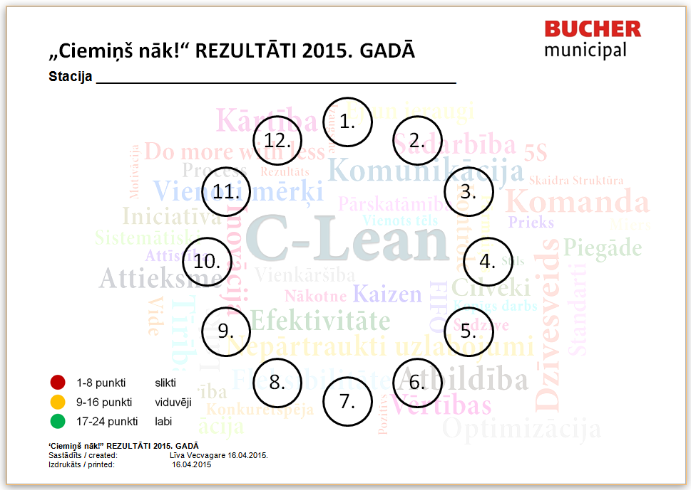
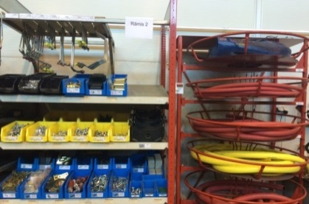
Standartu ieviešana uzņēmumā
Darba drošība
Optimizējot darba vietas vienmēr pievērst uzmanību darba drošībai
Ieviešot uzņēmumā jaunas lietas vienmēr pievērst uzmanību darba drošībai
Tīrība un kārtība
Uzturēt tīrību un kārtību visās darba vietās nepārtraukti
Veicina savstarpēju veselīgu konkurenci starp darbiniekiem
Atvērti plaukti un darba galdi
Vieglāk uzturēt kārtību un tīrību plauktos un uz darba galda
Viegli pārskatīt plauktu saturu
Ātri un viegli atrast materiālus, instrumentus un darbarīkus

Slide 24



Standartu ieviešana uzņēmumā
Kastu krāsas
Atkritumu urnas
Šķidrumu trauki

Slide 25



C-Lean un darba drošība
Cilvēki ir svarīgāki par instrumentiem un metodēm
Cilvēkiem ir jājūtas drošiem un jābūt novērtētiem

Slide 26



C-Lean «Ciemiņš nāk!»
Palīdz uzturēt kārtību un tīrību darba vietās
Veicina veselīgu savstarpējo konkurenci starp nodaļām un nodaļu darbiniekiem
«Ciemiņš» kā paraugs un palīgs darbiniekiem

Slide 27

Informācijas nodrošināšana jebkuram darbiniekam
C-Lean tāfele
Informācija virtuves datorā
Ievadinstruktāža un ievadapmācība katram jaunajam darbiniekam

Slide 28


Ideju Menedžments

Slide 29
Mūsu ieguvumi no C-Lean
Sakārtota un uzlabota darba vide
Samazinātas nelietderīgās darbības
Mazāk lieki patērēta laika
Ieviests darba vietas kārtības uzturēšanas plāns un kontrole
Disciplīna
Ļauj katram darbiniekam būt iesaistītam pārmaiņu procesā
Raisa kreatīvo domāšanu
Samazina darbinieku stresu
Palielināta darba drošība
U.c.

Slide 30



C-Lean Ofisā
Pirms
Pēc

Slide 31
Izmaiņas = Mūsu Iespējas
Problēmas = Mūsu Izaicinājumi

Slide 32

Jautājumi

Slide 33
Drošība
Kvalitāte
Paldies par uzmanību!

Slide 34
Grupu darbs

Slide 35




Grupu darbs
1. Buferzonu izveide lāzera un metāla locīšanas stacijās | 2. Buferzonas izveide kvalitātes stacijā
3. cc5006 mucas metināšanas stacijas izkārtojums | 4. Vērtīgākie ieguvumi darbiniekiem no Ideju Menedžmenta uzņēmumā

Slide 36
Drošība
Kvalitāte

